Slide 1


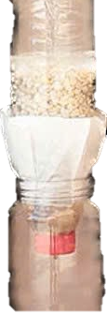
UBND QUẬN LONG BIÊN
TRƯỜNG MẦM NON HỒNG TIẾN
KHÁM PHÁ KHOA HỌC
LÀM MÁY LỌC NƯỚC MINI
Lứa tuổi: MGN (4 - 5 tuổi)
Giáo viên: Nguyễn Thị Hoà

Slide 2
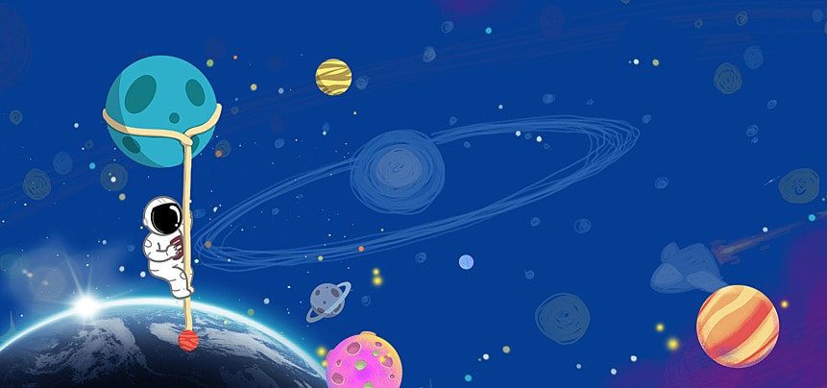
KHÁM PHÁ KHOA HỌC

Slide 3

KHÁM PHÁ KHOA HỌC NHÍ

Slide 4

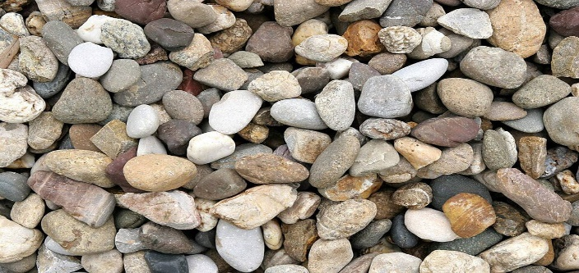

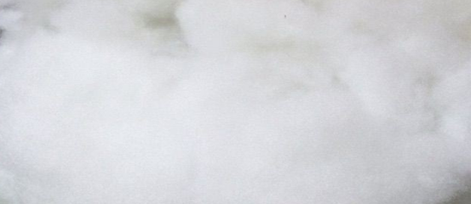
3
2
1

Slide 5


